Slide 1
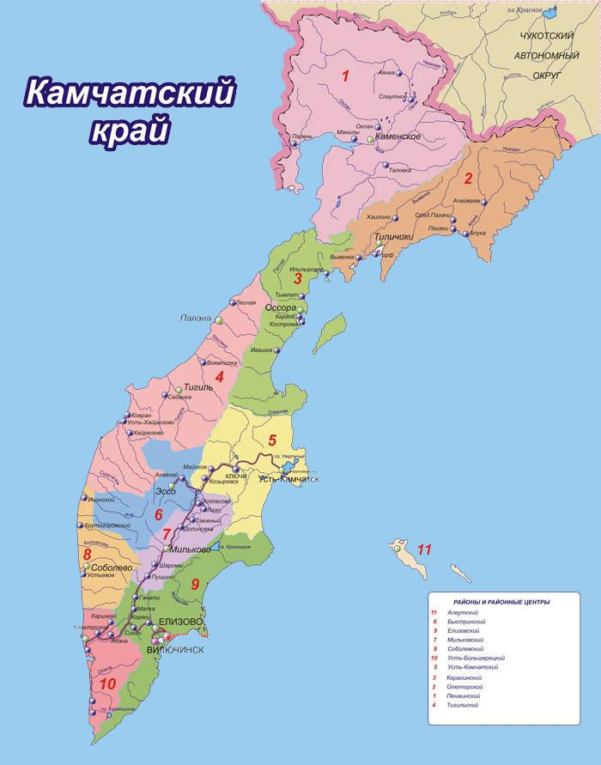
Информационно-статистический обзор обращений граждан, поступивших во 2 квартале
2022 года в Правительство Камчатского края
2
2
2
3
2
18
9
11
1
1.Пенжинский - 2
2.Олюторский - 2
3.Карагинский - 3
4.Тигильский - 2
5.Усть-Камчатский - 18
6.Быстринский - 9
7.Мильковский - 11
8.Соболевский - 1
9.Елизовский - 23
10.Усть-Большерецкий - 7
11.Алеутский - 1
12.Вилючинский городской округ - 10
13. Петропавловск-Камчатский городской округ - 157
14. Городской округ «посёлок Палана»- 2
1
23
7
157
10

Slide 2
В Правительство Камчатского края во 2 квартале 2022 года
поступило – 1303 обращения, по 1478 вопросам,
из них остаются на контроле – 32 обращения
В 2 квартале 2021 года поступило 1165 обращений (количество обращений увеличилось в 1,1 раз)
Количество рассмотренных обращений во 2 квартале 2022 года – 1271 обращение

Slide 3
Источники поступления обращений граждан в Правительство Камчатского края
265

Slide 4
Основная тематика обращений, представляющих для заявителей наибольший интерес во 2 квартале 2022 года
№ | Наименование вопроса | Кол-во | в %
1. | Улучшение жилищных условий | 88 | 6,8
2. | Строительство и реконструкция дорог | 64 | 4,9
3. | Лечение и оказание медицинской помощи | 34 | 2,6
4. | Социальное обеспечение | 33 | 2,5
5. | Условия проведения образовательного процесса | 31 | 2,3
6. | Благоустройство и ремонт подъездных дорог, в том числе тротуаров | 31 | 2,3
7. | Развитие предпринимательской деятельности | 29 | 2,2
8. | Переселение из подвалов, бараков, коммуналок, общежитий, аварийных домов, ветхого жилья, санитарно-защитной зоны | 25 | 1,9
9. | Эксплуатация и сохранность автомобильных дорог | 24 | 1,8
10. | Лекарственное обеспечение | 23 | 1,8

Slide 5
Распределение по тематическим разделам количества вопросов, содержавшихся в обращениях, поступивших в Правительство Камчатского края
Условные обозначения | количество вопросов |  |  |  |  | Всего вопросов, содержащихся в обращениях
Тематический раздел | 1.Государство, общество, политика | 2. Социальная сфера | 3. Экономика | 4.Оборона, безопасность, законность | 5. Жилищно-коммунальная сфера
Период
2020 год | 287 | 732 | 397 | 89 | 198 | 1703
2021 год | 187 | 345 | 406 | 45 | 246 | 1213
2022 год | 183 | 412 | 395 | 85 | 228 | 1478

Slide 6
Результаты рассмотрения обращений,
поступивших во 2 квартале 2022 года

